Slide 1
Выпускная квалификационная работа бакалавра
ПРОБЛЕМА ИЗМЕРЕНИЯ РАЗМЕРА КРИСТАЛЛИТОВ В ДОЭ
Выполнила
студентка гр.3631503/70401 К. В. Волкова
Руководитель
к. ф.-м. н., доцент ВШМиПУ ИПММ Э. А. Ушанова
Консультант
к. ф.-м. н., доцент ВШМиПУ ИПММ Н. Ю. Золоторевский
Санкт-Петербург
2021

Slide 2
Цели и задачи
Цель: Исследование особенностей измерения размеров кристаллитов, реконструируемых в программе MTEX MatLab на основе первичных EBSD-данных для отожженной крупнозернистой и деформированной меди.
Задачи работы:
Изучить зависимость среднего размера кристаллита от выбранного угла толерантности (1°, 2°, 5°) при реконструкции зерен на основе данных, полученных методом EBSD-анализа.
Изучить зависимость среднего размера кристаллита от применяемого метода измерения (метод средних диаметров и метод секущих).
Провести анализ зависимости среднего размера кристаллита от качества получаемой EBSD-карты и применения различных функций улучшения изображения.
2/13

Slide 3
Размер зерна является одной из наиболее важных характеристик микроструктуры, влияющей на все аспекты физического и механического поведения поликристаллических металлов
Размер зерна влияет на:
-предел текучести и предел прочности,
-относительное удлинение,
-ударную вязкость,
-твердость,
-другие свойства сплавов.
3/13

Slide 4
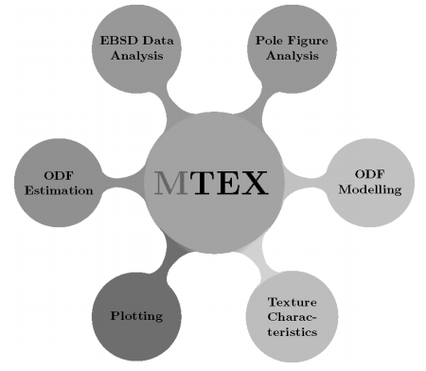
Методика исследования
Схема формирования зеренной структуры в микроскопии отображения ориентировок по результатам анализа картин дифракции обратно отраженных электронов
Общая концепция инструментального пакета MATLAB MTEX
4/13

Slide 5
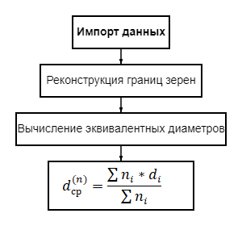
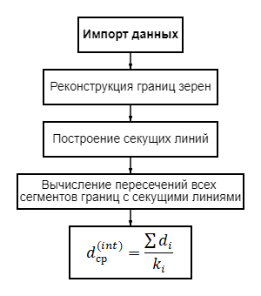
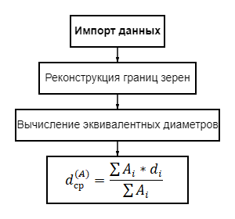
Схемы методов вычисления среднего размера зерна в MTEX
По количеству зерен
Метод секущих
По площадям
5/13

Slide 6
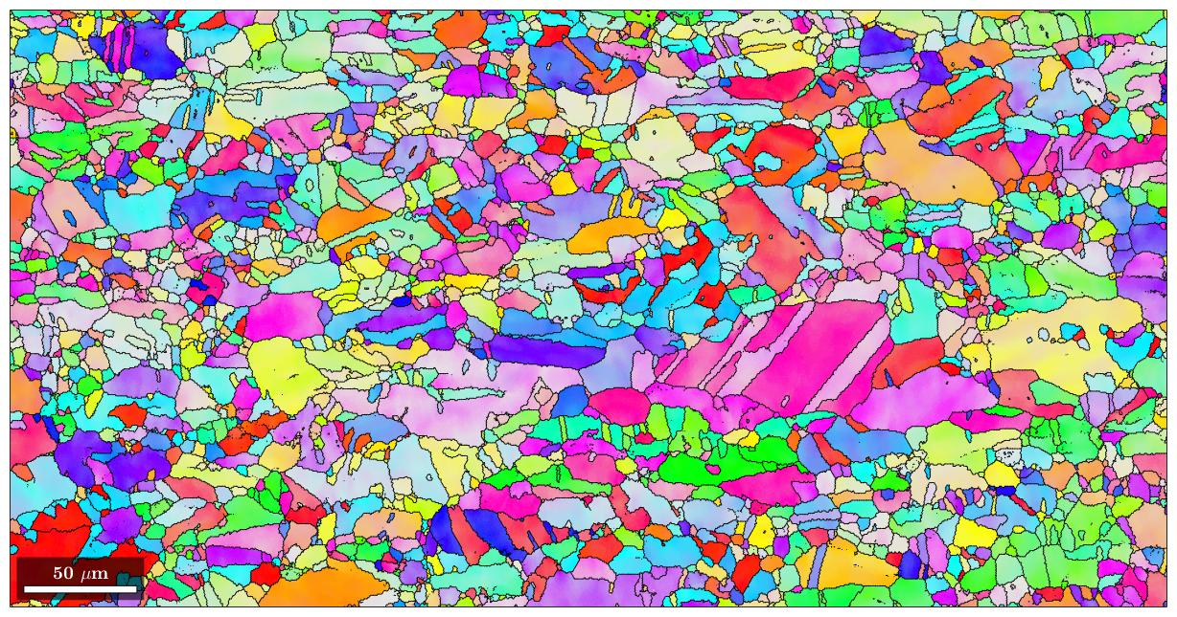
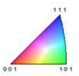
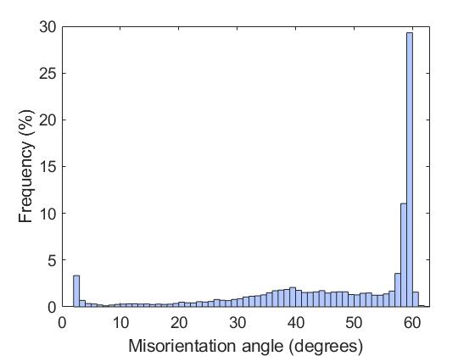
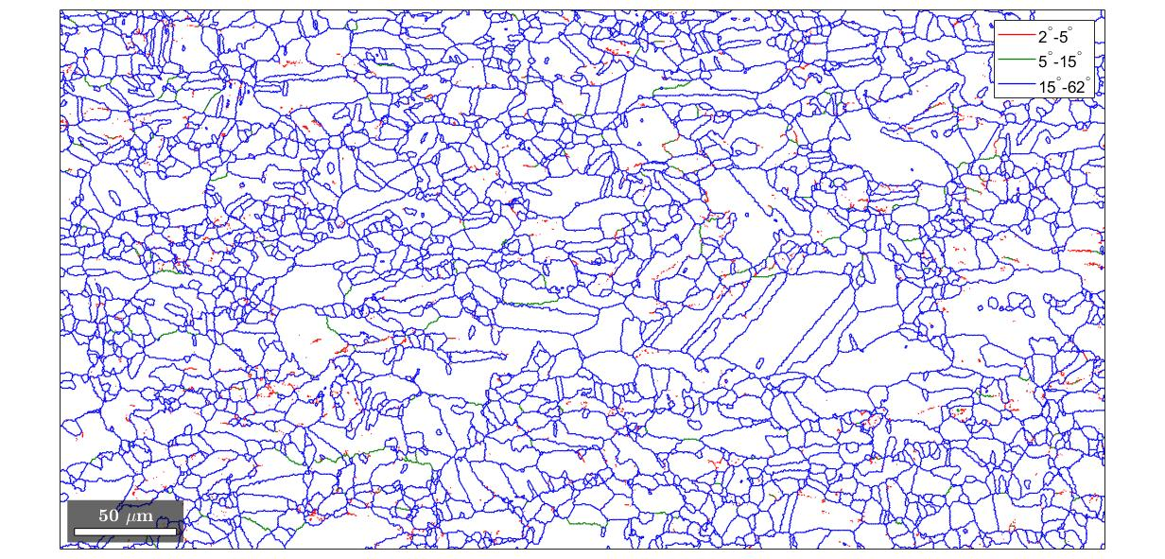
Исходное состояние меди
Карта ориентировок
Гистограмма разориентировок границ
Карта границ зерен с цветовой дифференциацией:
2-5°-красный;
5-15°-зеленый;
15-62°-синий.
6/13
Карта границ зерен

Slide 7
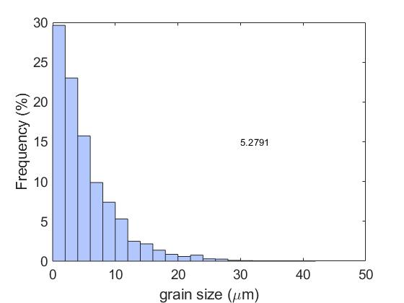
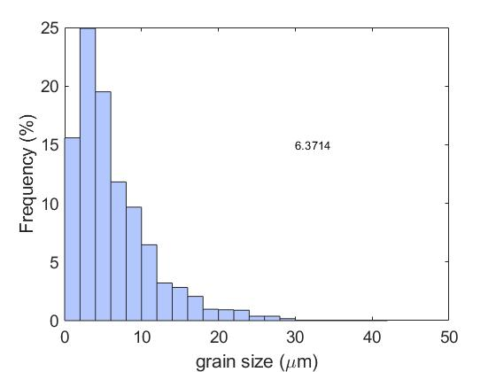

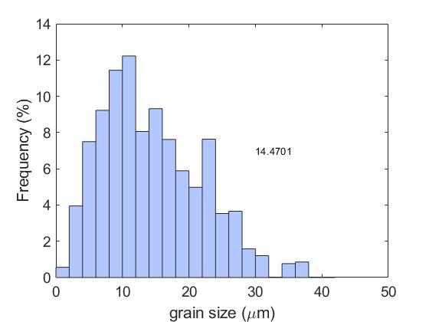
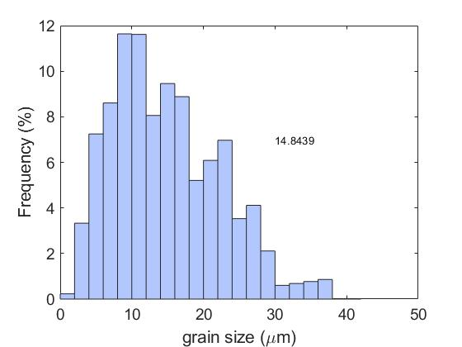
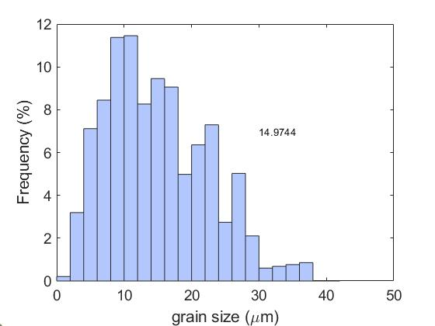
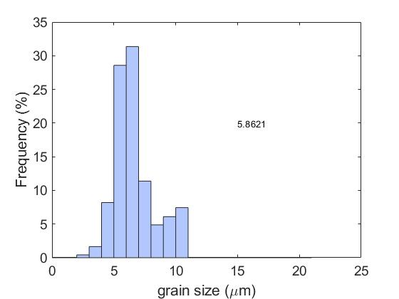
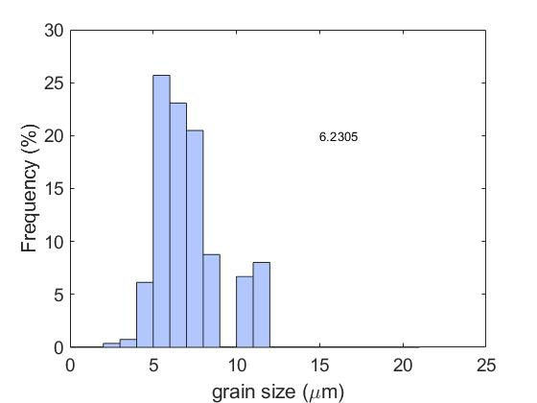
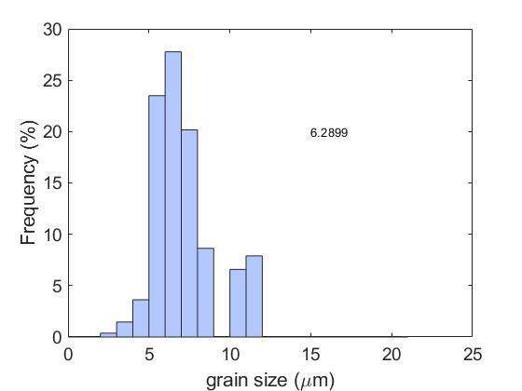
 | Θ=1° | Θ=2° | Θ=5°
Размер зерна, рассчитанный по количеству зерен
Размер зерна, рассчитанный по площадям
Размер зерна, посчитанный методом секущих
5,2791
6,3714
6,5074
14,4701
14,8439
14,9744
6,2305
6,2899
5,8621
7/13

Slide 8


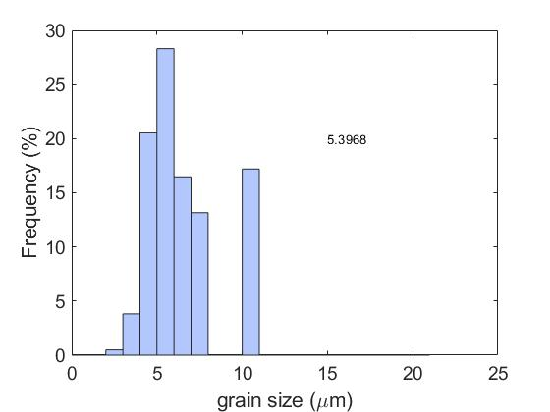
 | Θ=2° исходные данные | Θ=2° после применения функции smooth
Размер зерна, рассчитанный по количеству зерен
Размер зерна, рассчитанный по площадям
Размер зерна, рассчитанный методом секущих
6,3722
6,3714
14,8254
14,8439
5,3968
6,2305
8/13

Slide 9
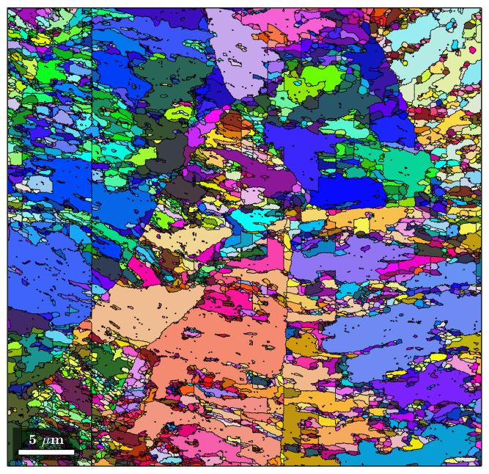
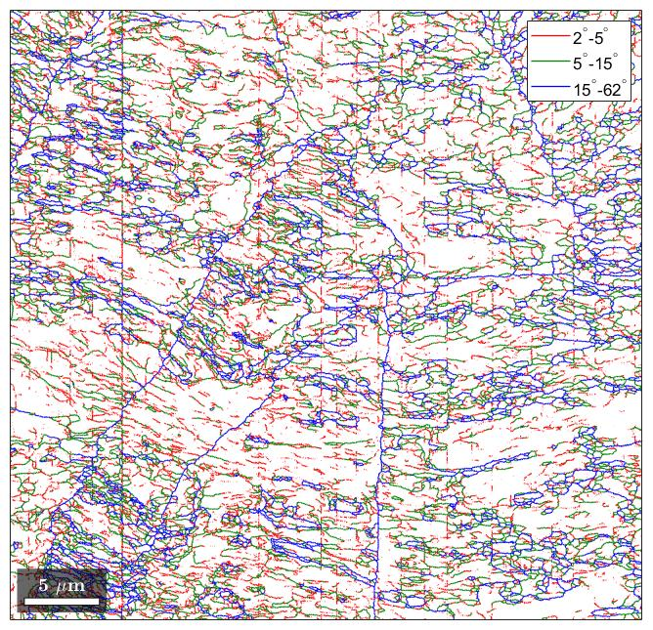
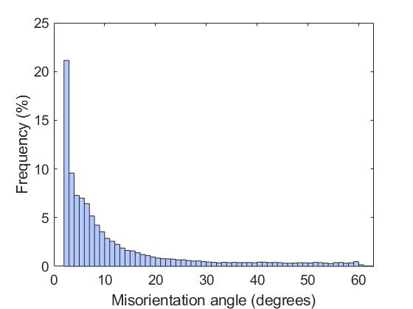
Медь, полученная методом РКУп
Гистограмма разориентировок границ
Карта ориентировок
Карта границ зерен с цветовой дифференциацией:
2-5°-красный;
5-15°-зеленый;
15-62°-синий)
9/13

Slide 10
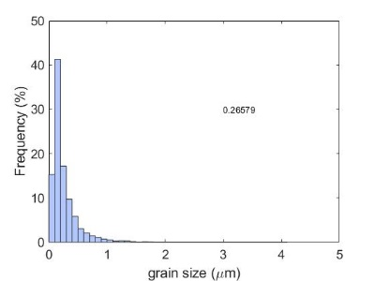
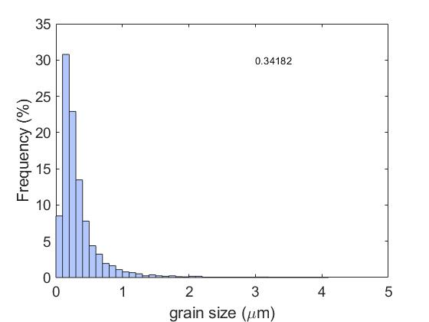
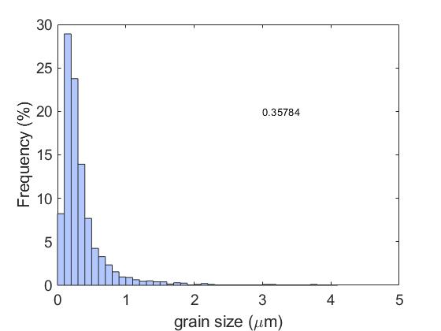
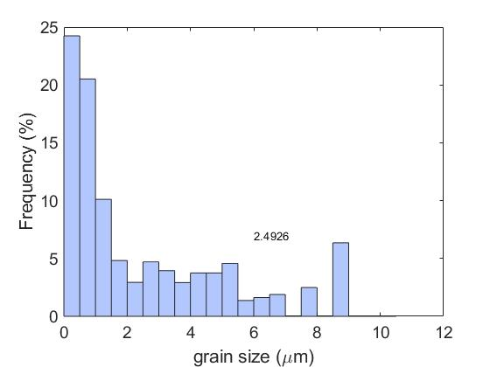
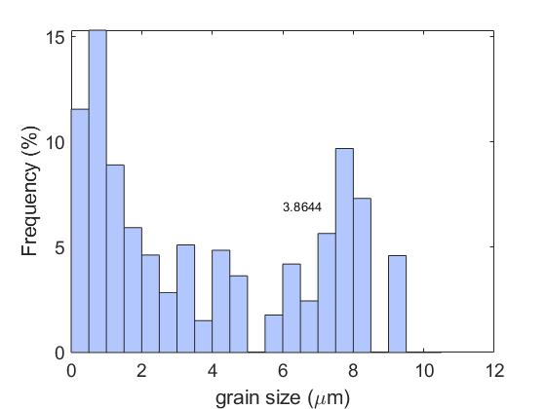
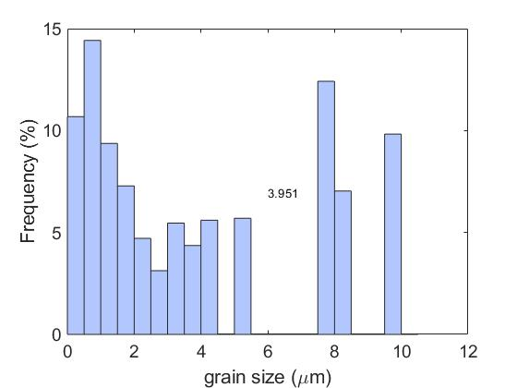
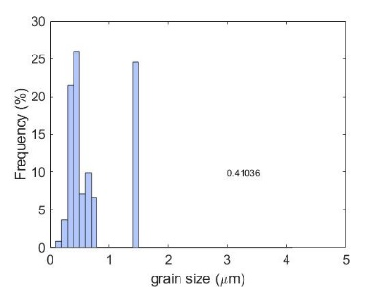
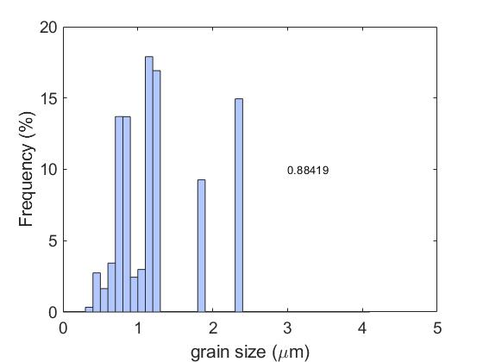
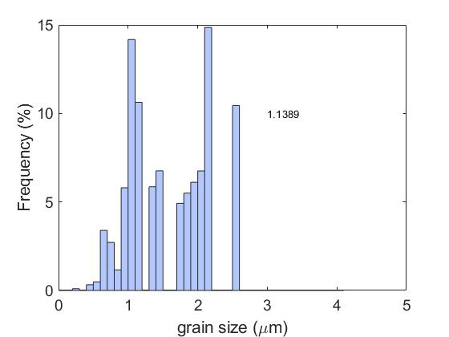
 | Θ=1° | Θ=2° | Θ=5°
Размер зерна, рассчитанный по количеству зерен
Размер зерна, рассчитанный по площадям
Размер зерна, рассчитанный методом секущих
0,34182
0,26579
0,35784
3,8644
3,951
3,8644
3,951
2,4926
2,4926
1,1389
0,88419
0,41036
10/13

Slide 11


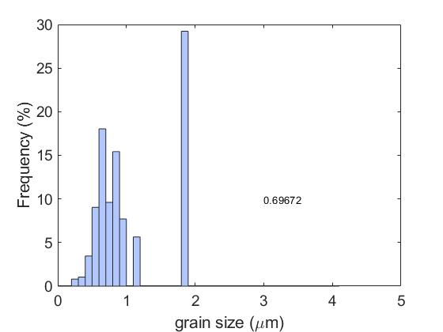
 | Θ=2° исходные данные | Θ=2° после применения функции smooth
Размер зерна, рассчитанный по количеству зерен
Размер зерна, рассчитанный по площадям
Размер зерна, рассчитанный методом секущих
0,34384
0,34182
3,8636
3,8644
0,88419
0,69672
11/13

Slide 12
Заключение
Изучена микроструктура крупнозернистой меди M1 и деформированной меди, полученной методом РКУп. Для исследованных микроструктурных состояний были рассчитаны средние размеры кристаллитов различными методами для углов толерантности (1°, 2°, 5°) для первичных данных и для данных с применением функции очистки smooth.
Результаты показали: чем выше угол толерантности, тем больше средний размер зерна.
Показано: после применения функции smooth, используемой для очистки изображения от нераспознанных или неправильно распознанных точек, средний размер зерна кристаллитов увеличивается.
В результате исследования было выявлено, что метод секущих является наиболее точным для вычисления истинного среднего размера зерна.
12/13

Slide 13
Спасибо за внимание!

